Slide 1
Python
산업경영공학과
김찬영

Slide 2
최종적으로 이해하게 될 것
사용자 기준 Python 흐름
Python 설치 및 관리
사용자
사용자
IDE
IDE
프로그래밍 언어
프로그래밍 언어
인터프리터
인터프리터
바이너리 기계어
바이너리 기계어
CPU
CPU

Slide 3
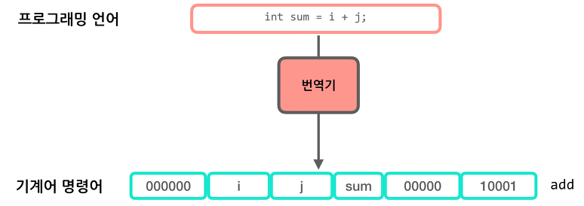
Python & Programming Language
Python is a programming language that lets you work quickly and integrate systems more effectively.
그렇다면 Programming Language라는 것은 무엇인가?
컴퓨터 시스템을 구동시키는 소프트웨어를 작성하기 위한 형식언어이다. 고급 언어일수록 사람이 사용하는 언어에 가깝다.
프로그래밍 언어는 프로그램을 작성할 때 보다 쉽게 작성하기 위한 형식적인 언어로 간단하게 이해하면 되고,
중요한 것은 번역기를 이해하는 것이다. 번역기에 대해서 알아보자.

Slide 4
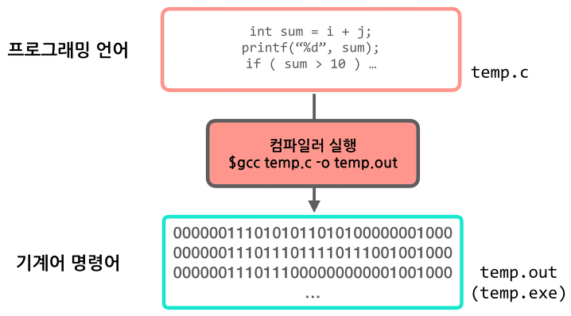
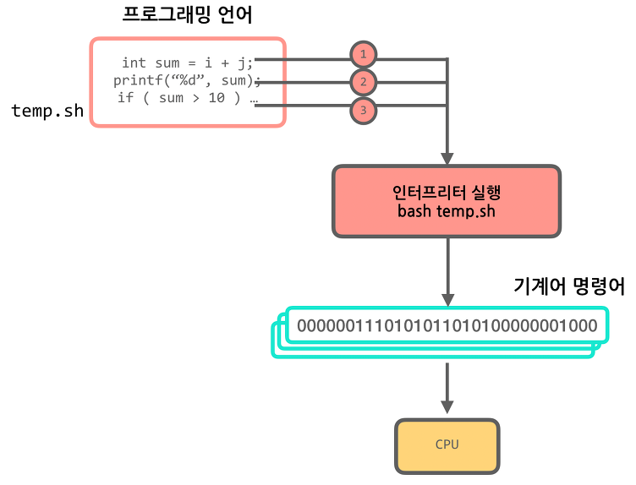
번역기란?
처음 프로그래밍 언어를 배울 때 환경 설정을 한다. 예를 들어 자바라면 JDK를 설치하고, 파이썬이라면 파이썬을 설치하고, C라면 gcc와 같은 프로그램을 설치한다.
환경 설정 할 때 설치했던 바로 그 개발환경설정 툴 중에 이 번역기가 반드시 포함되어 있다. 번역기는 번역 시기에 따라 크게 컴파일러와 인터프리터로 구분된다.
컴파일러
인터프리터
전체를 기계어(0101)로 변환 후 실행. 바이너리를 실행하므로 빠르다.
대표적인 언어가 바로 C와 C++
고레벨 언어를 중간 코드로 변환하고 한줄 한줄 실행. 그래서 느리다.
대표적인 언어가 바로 R과 Python
프로그래밍 언어와 번역기라는 두 개념을 완벽히 이해하고 본격적으로 설명을 시작한다.

Slide 5
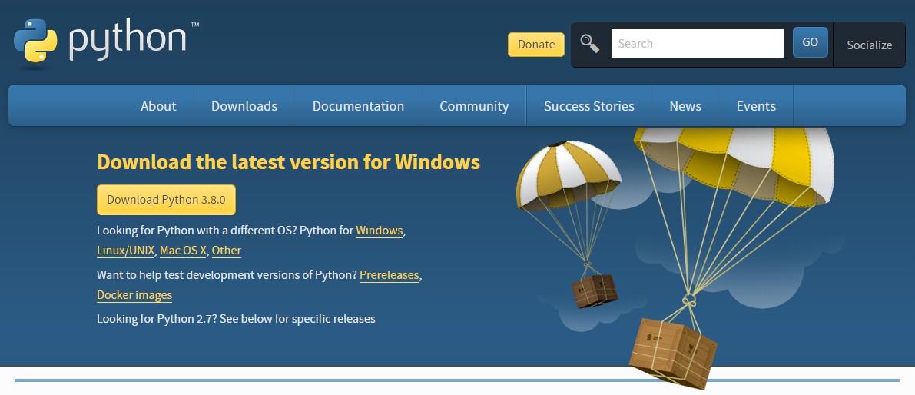
Python 설치
설치 예시를 통해 바로 추가적으로 알아야 하는 개념들을 정리해보자

Slide 6
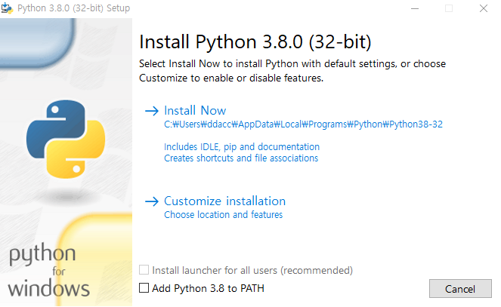
반드시 알아야 할 주요 개념
공식 홈페이지에서 설치를 진행하면,
옆 화면과 같은 설치 파일이 뜨고,
설치는 간편하지만 중요한 용어가 등장한다.
IDLE(Integrated DeveLopment Environment)
Pip(the Package Installer for Python)
PATH(환경 변수)
각각을 살펴보자.

Slide 7
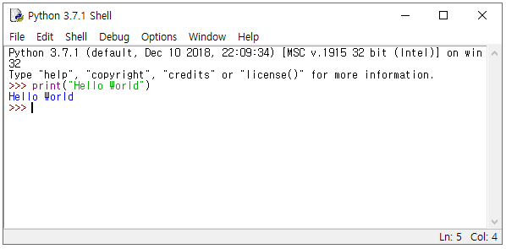
IDLE = IDE
통합 개발 환경(Integrated DeveLopment Environment)이라는 표현 그대로 파이썬 프로그래밍을 통합적으로 지원하는 개발 환경을 말한다.
즉, 프로그래밍 언어를 작성하는 것부터 번역기까지 모든 개발에 필요한 기능이 들어 있는 개발 툴을 의미한다.
그리고 중요한 것은 사용자가 눈으로 보면서 작업할 수 있도록 시각적인 인터페이스까지 포함한다.
하지만 한 줄 한 줄(인터프리터 언어) 언제 작성하여 전체 프로그램을 작성하고, 인터페이스가 너무 구지다.
대체 IDE가 바로 Pycharm

Slide 8
IDLE = IDE
통합 개발 환경(Integrated DeveLopment Environment)이라는 표현 그대로 파이썬 프로그래밍을 통합적으로 지원하는 개발 환경을 말한다.
즉, 프로그래밍 언어를 작성하는 것부터 번역기까지 모든 개발에 필요한 기능이 들어 있는 개발 툴을 의미한다.
그리고 중요한 것은 사용자가 눈으로 보면서 작업할 수 있도록 시각적인 인터페이스까지 포함한다.
하지만 한 줄 한 줄(인터프리터 언어) 언제 작성하여 전체 프로그램을 작성하고, 인터페이스가 너무 구지다.
대체 IDE가 바로 Pycharm

Slide 9
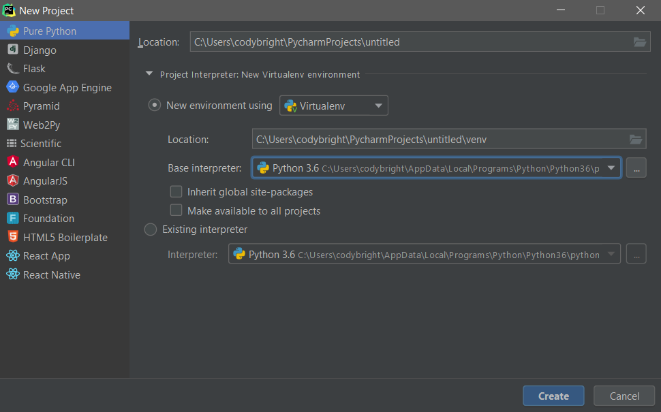
IDLE = IDE
C:\Users\codybright\AppData\Local\Programs\Python\Python36\python.exe
따라서 Pycharm의 프로젝트를 생성하면, 다음과 같이 처음에 인터프리터를 지정하도록 되어 있다.
중요한 것은 인터프리터로 python.exe 파일을 가리킨다.

Slide 10
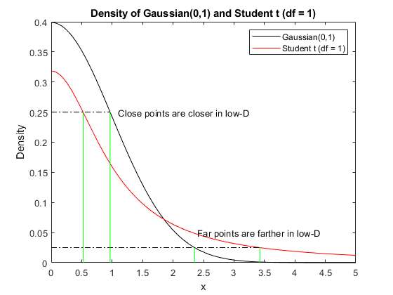
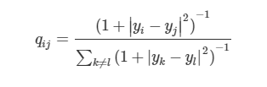
Crowding Problem과 t-SNE
SNE가 전제하는 확률분포는 가우시안 분포입니다. 그런데 가우시안 분포는 꼬리가 두텁지 않아서 i번째 개체에서 적당히 떨어져 있는 이웃 j와 아주 많이 떨어져 있는 이웃 k가 선택될 확률이 크게 차이가 나지 않게 됩니다. 이를 crowding problem이라고 합니다.
이들 구분을 좀 더 잘하기 위해 가우시안분포보다 꼬리가 두터운 t분포를 쓴 것이 바로 t-SNE입니다. t-SNE는 qij에만 아래와 같이 t분포를 적용하고, pij는 SNE와 같습니다. (heavy-tailed Cauchy kernel = t-distribution with one degree of freedom ν)

Slide 11
그렇다면, 논문은? *핵심*
교수님이 주신 "Heavy-tailed kernels reveal a finer cluster structure in t-SNE visualisations" 논문에 다음과 같은 말이 등장한다.
The idea of t-SNE was to adjust the kernel transforming pairwise low-dimensional distances into affinities: the Gaussian kernel was replaced by the heavy-tailed Cauchy kernel (t-distribution with one degree of freedom ν), ameliorating the crowding problem.
Here, we develop an efficient implementation of t-SNE for a t-distribution kernel with an arbitrary degree of freedom v, with v -> infinite corresponding to SNE and v = 1 corresponding to the standard t-SNE.
(논문을 적당히 훑어본 비전문가피셜) 즉, 기존의 t-SNE의 경우 자유도에 있어서 한 가지 값인 1을 썼었는데, 여기서 특수한 방법으로 여러 자유도 값을 사용할 수 있게 하였다. 그래서 영어 표현도 Heavy-tailed kernels라고 복수형으로 s를 붙였다. 특히 이렇게 여러 값을 사용하면 차원 축소 후 더 정밀하게 값들이 분류되는 결과를 얻을 수 있어서 finer 하다고 표현한 것 같다.

Slide 12
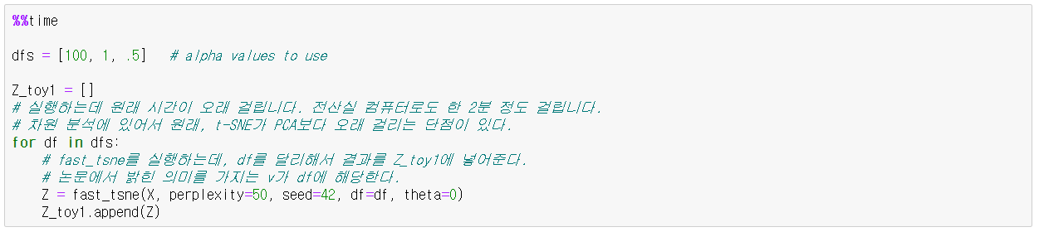
시각화
코드를 살펴보면, dfs라는 자유도 값들을 정의하여, 반복문들 통해 t-SNE를 실행합니다. (X는 벡터 데이터 값)
간단하게 fast_tsne라는 라이브러리를 import하여 사용하면 되는데, 사용하는 방법에 있어서 따로 정리를 했습니다.

Slide 13
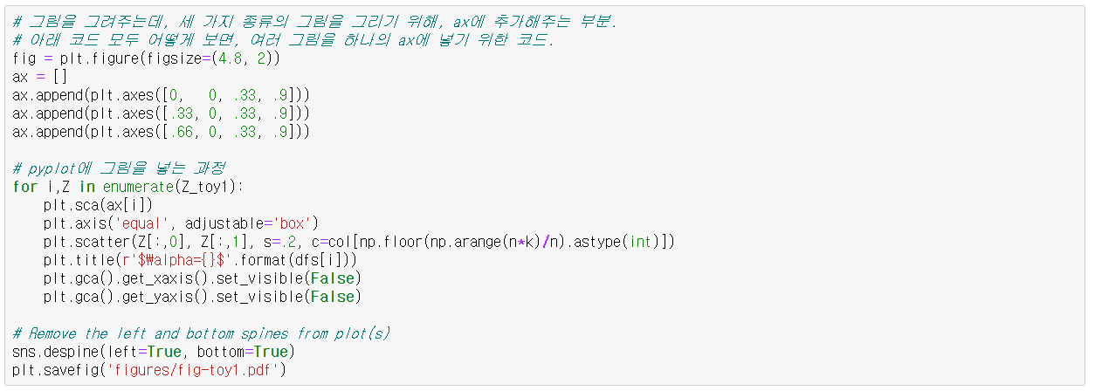
시각화
그래프를 그리는 방식은 pyplot을 통해 그려준다고 했을 때, Z에 반환되어 나오는 2차원의 값들을 scatter 해주면 편리하게 점이 찍히게 됩니다. 나머지 코드는 축 관련된 것과 세 가지 그림의 위치에 맡게 ax에 그림을 넣는 과정입니다.

Slide 14
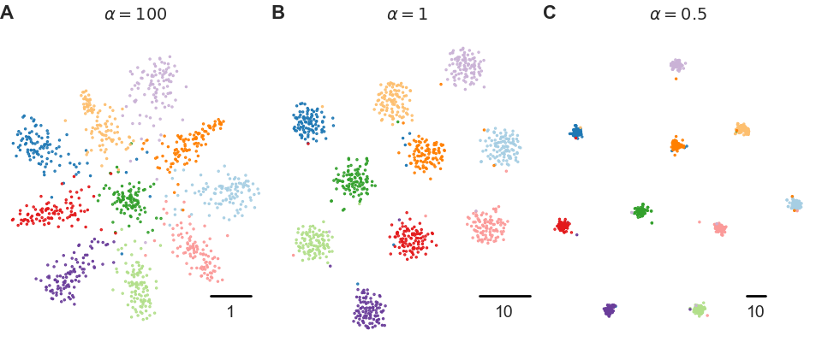
시각화
다음과 같이 점이 찍힌 그림을 얻을 수 있습니다.

Slide 15
참고자료
https://ko.wikipedia.org/wiki/%ED%94%84%EB%A1%9C%EA%B7%B8%EB%9E%98%EB%B0%8D_%EC%96%B8%EC%96%B4
https://imasoftwareengineer.tistory.com/43

